Slide 1
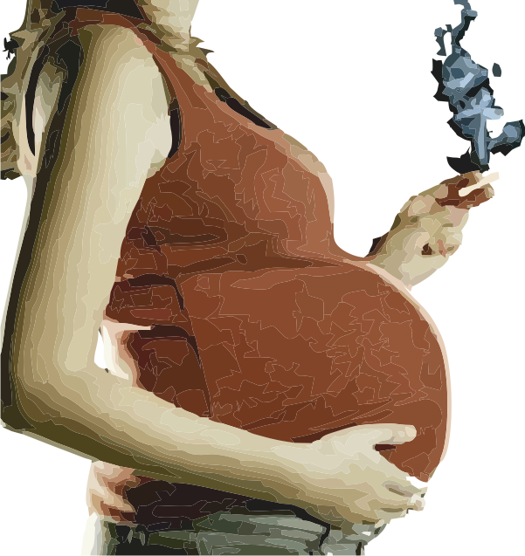
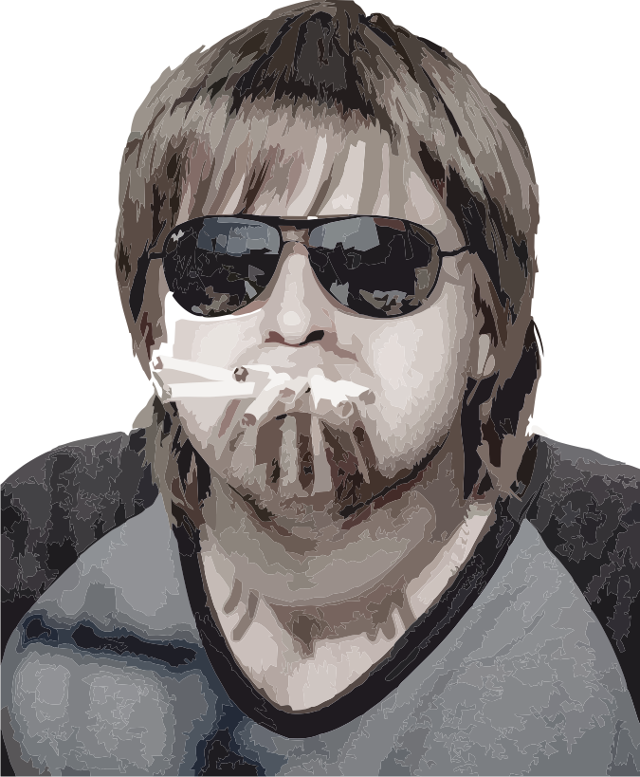
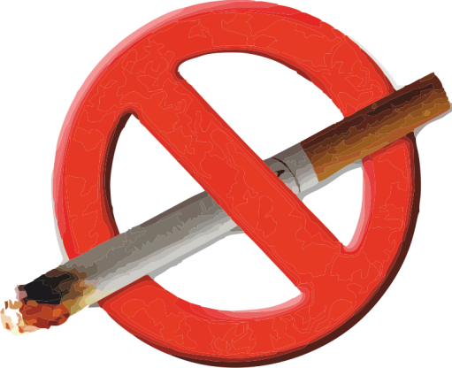
Влияние курения на организм человека

Slide 2
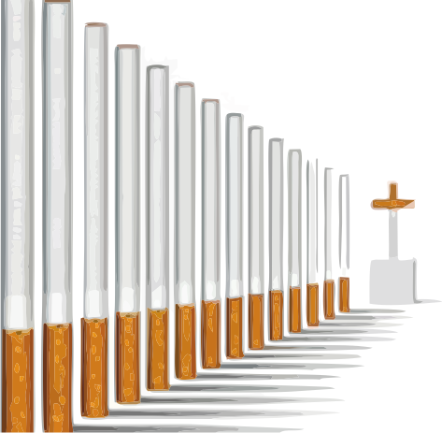
Что такое курение?
Курение - вид бытовой наркомании
Вместе с тем, курение - это более чем привычка.
После проникновения сигаретного дыма в легкие никотин попадает в мозг уже через семь секунд.

Slide 3
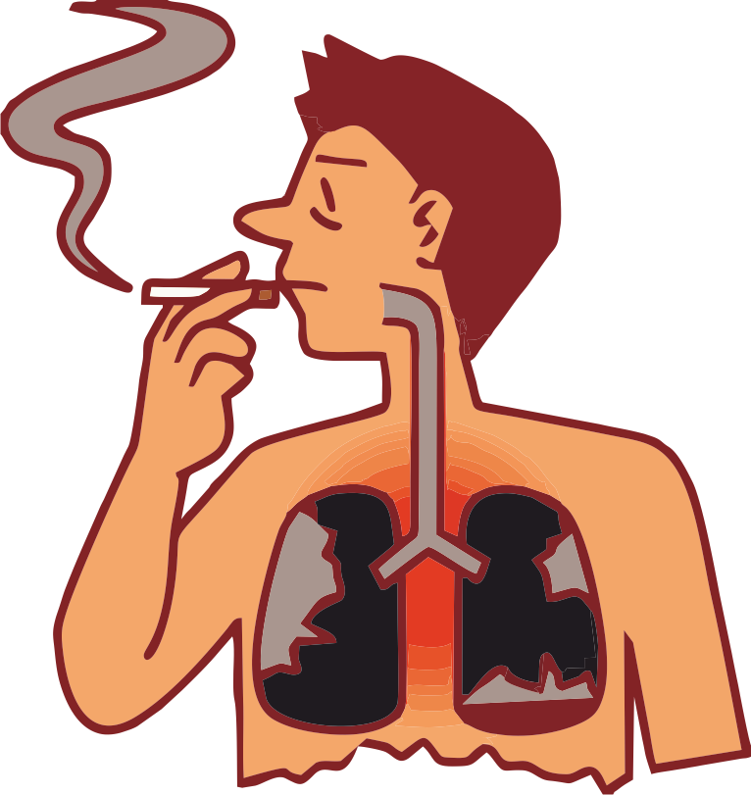
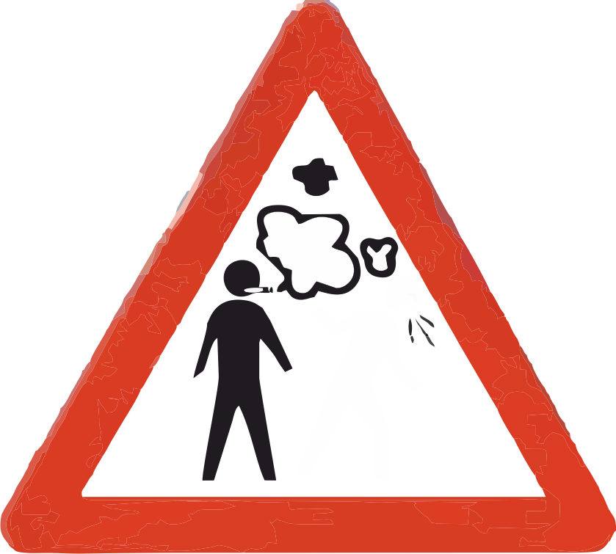
Вред курения
Когда человек впервые прикасается к сигарете, он не задумывается о тех тяжелых последствиях, к которым может привести курение.
Последствия курения проявляются не сразу, а спустя пару лет. За это время портятся зубы, лёгкие и ещё много важнейших органов.

Slide 4
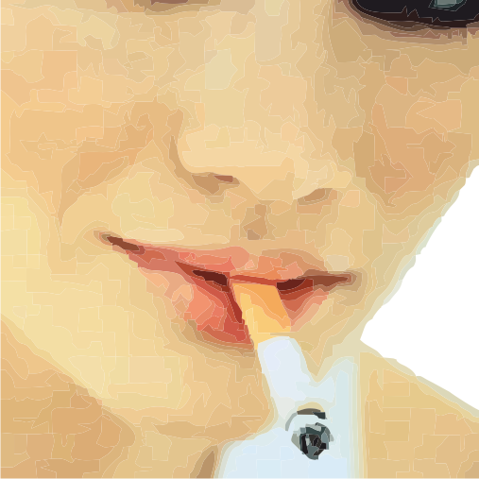
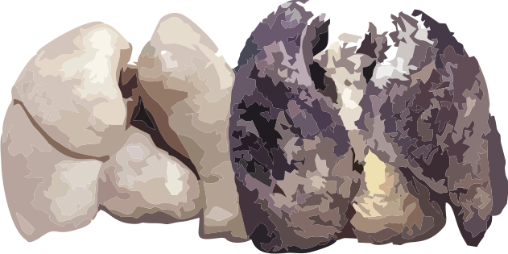
Влияние табачного дыма на организм человека
Главный действующий компонент табака – это, конечно, никотин.
Никотин за несколько лет сильно влияет на лёгкие и мозг.

Slide 5
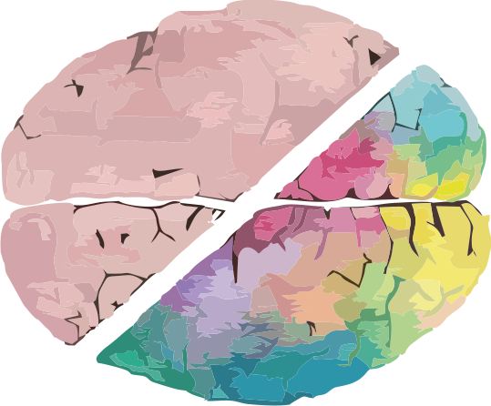
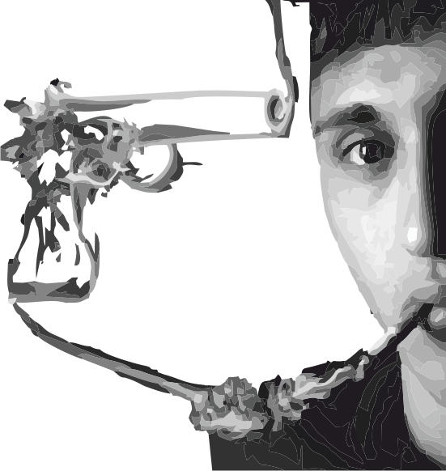
Влияние курения на человека
В чем секрет влияния никотина на работу мозга?
Мозговые процессы благодаря никотину на время возбуждаются, но затем надолго тормозятся. Ведь мозгу нужен отдых.
Сдвигая привычный для себя маятник умственной деятельности, курильщик затем неотвратимо ощущает его обратный ход.

Slide 6
Влияние курения на человека
Но коварство никотина не только в этом. Оно проявляется при длительном курении.
Мозг привыкает к постоянным никотиновым подачкам, которые в некоторой степени облегчают его работу, и сам начинает требовать их.
Чтобы поддержать нормальное самочувствие, курильщик - вынужден «баловать» мозг, никотином. А иначе появляется беспокойство, раздражительность, нервозность. Тут же волей-неволей закуришь вновь.

Slide 7
Табачная зависимость
Табачная зависимость - это клиническая форма патологического процесса, который характеризуется потерей в сфере мышления контроля над возникновением и
прекращением желаний повторного курения табака с одновременным развитием клинической картины синдрома патологического влечения к курению табака и синдрома отмены.

Slide 8
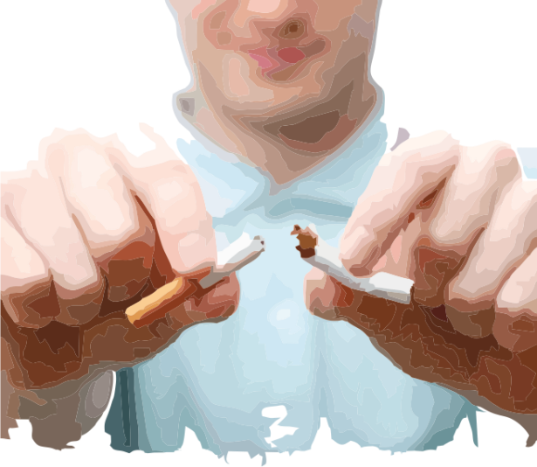
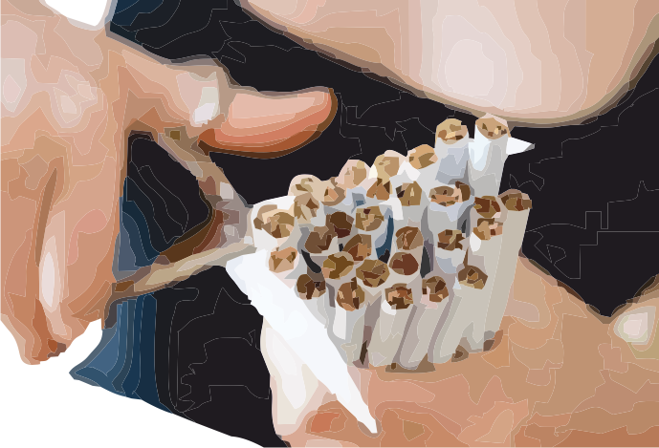
Как избавится от вредной привычки?
Если вы твердо решили порвать с этой вредной привычкой, вот вам прачка советов по поводу вашей проблемы:
Откажитесь от ненужных перекуров. Вам нужно найти замену табачному дыму. Заменой могут быть и леденцы и жвачка, занятия спортом и прохладный душ, увлекательная книга и интересная телепрограмма!
Можете попробовать психологический способ- прокручивать сформулированные положительные мысли. Сформулировав правило как «я хочу дышать чистым воздухом» вы сможете добиться внушительных результатов. Когда вы смогли добиться заметного сокращения числа сигарет, что вам потребуется – это сдвигаться в том же направлении. Это, пожалуй, все «секреты».

Slide 9
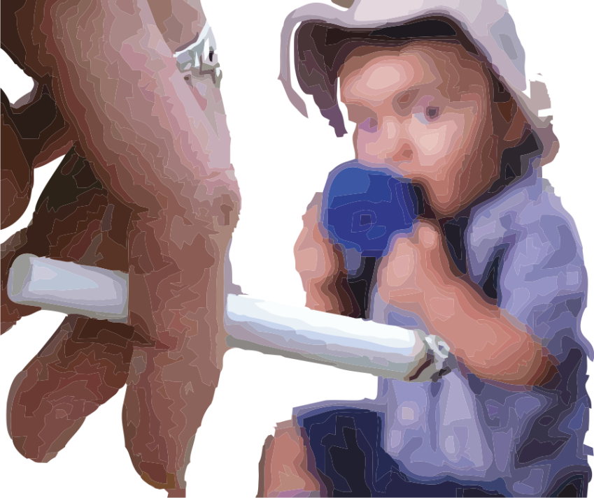
Заключение
В заключении своего реферата, надо сказать, что никотин – это яд медленного действия, он разрушает организм изнутри, на протяжении многих лет.
Мало того, ведь курильщик губит не только себя, но и людей, которые его окружают, ведь в дыме от табака содержится около 200 вредных веществ, которые отравляют человека и окружающую среду.

Slide 11
Презентацию подготовила
ученица 7 «А» класса
МОБУ «Агалатовская СОШ»
Макарова Анастасия
Руковдитель Колотаева Л.Ю.

